Slide 1

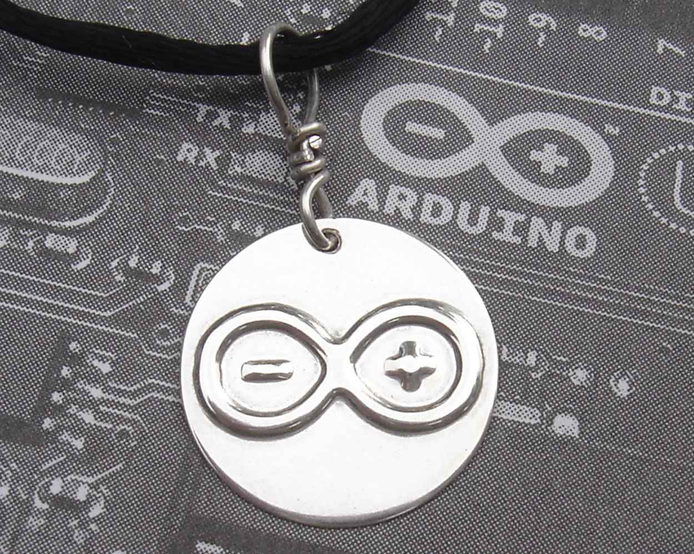
ARDUINO AUTOMAÇÃO WEB
Adilmar Coelho Dantas IFTM | GET: https://github.com/Adilmar/Arduino1

Slide 2


O que é ? Pra que serve ? Surgimento ?
Plataforma de prototipagem eletrônica de Hardware Livre
Possibilita entrada / saída de dados
Programada em linguagem derivada do C/C++
Surgimento por volta de 2005 em Ivrea (Itália)
Reduzir custos de projetos anteriores
Estudantes e Hobistas

Slide 3

Open Source
Possibilita alterações de hardware e softwares livremente
Reprodução
Compartilhamento
Obs.: Eles não permitem o compartilhamento do nome Arduino. Projetos diferenciados possuem outros nomes geralmente similares.

Slide 4

Aplicações Básicas

Slide 5
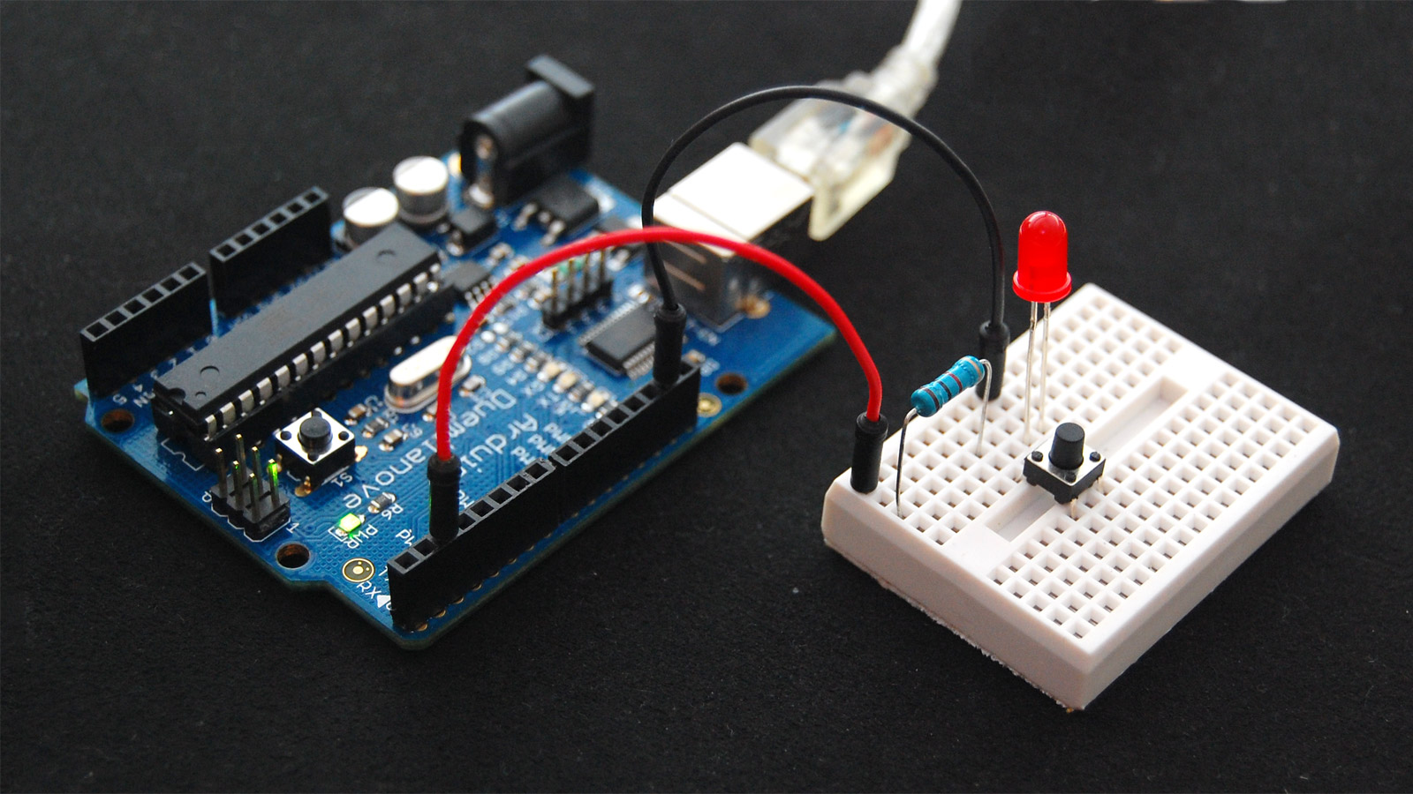
Acionamento e controle

Slide 6
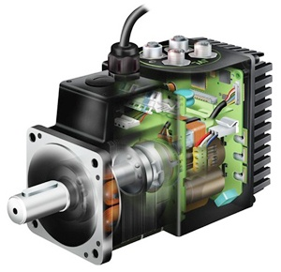
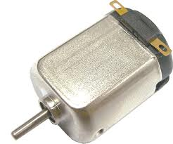

Slide 7
Aquisição de Dados

Slide 8
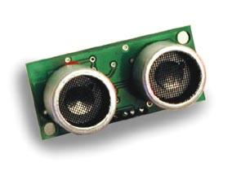
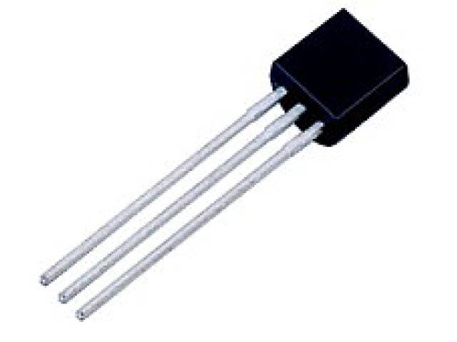
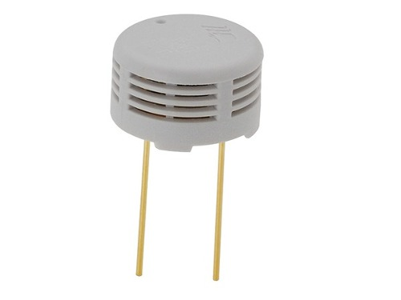
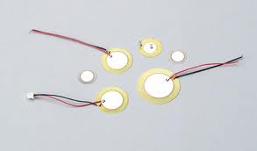
Dispositivos
Sensor LM35
(temperatura)
Sensor Ultrassônico
Sensor HS1101
(umidade)
Sensor Piezoelétrico

Slide 9
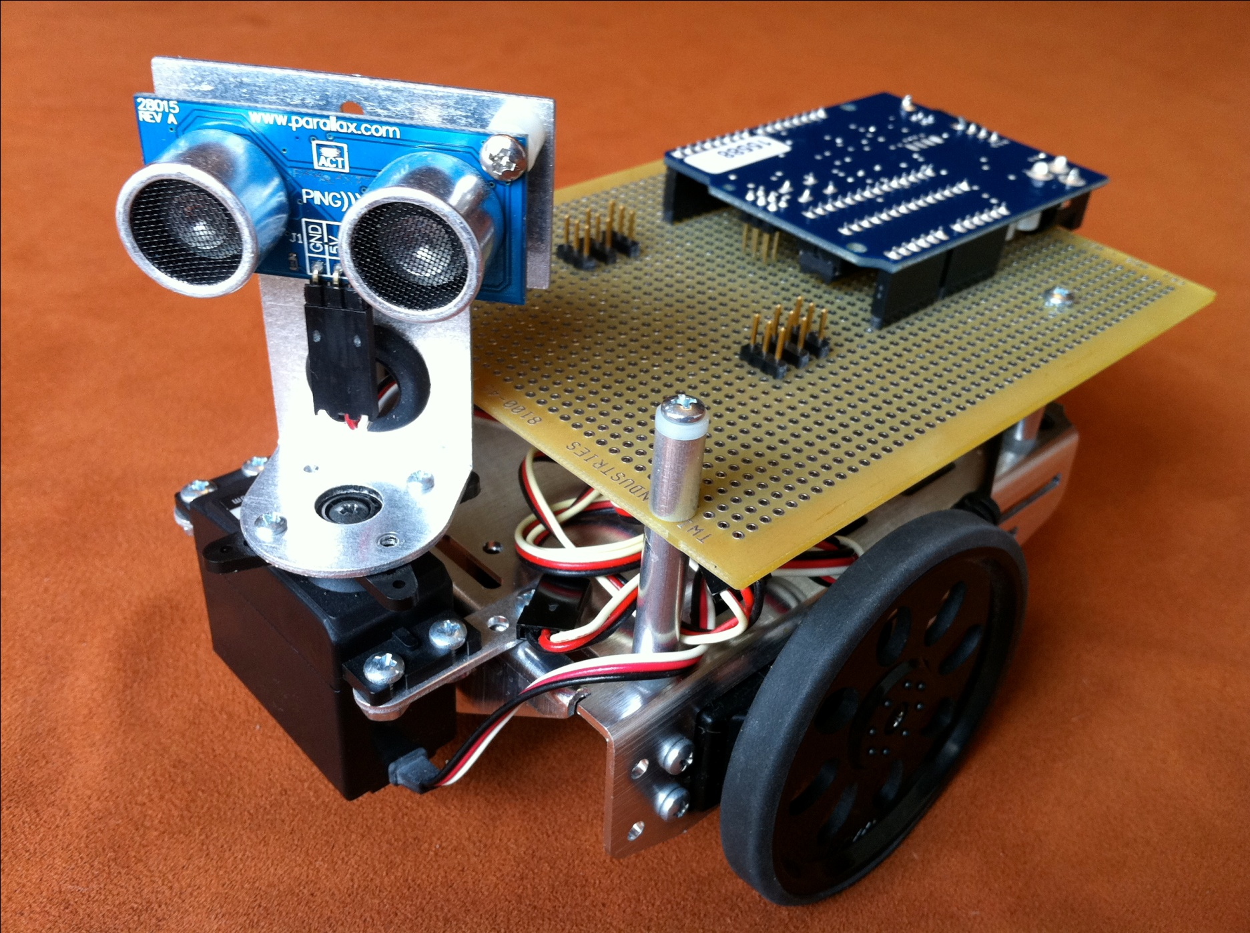
Resultado !
Outros similares: https://www.youtube.com/watch?v=lj4aUjdBx8w

Slide 10
Shields
Placas que se conectam ao Arduino e facilitam o acionamento, comunicação e controle de outros equipamentos e dispositivos.
Exemplos:
Xbee – Comunicação por wireless
Motor Control v1.1 – controle para motores DC
Motor Shield – controle de motores de passo e DC
Ethernet - Comunicação direta por protocolo TCP/IP (internet)

Slide 11
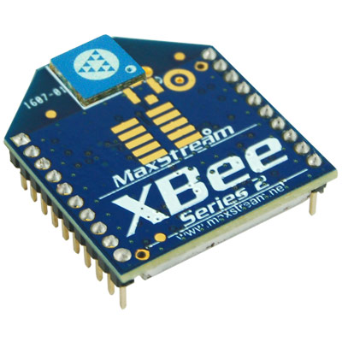
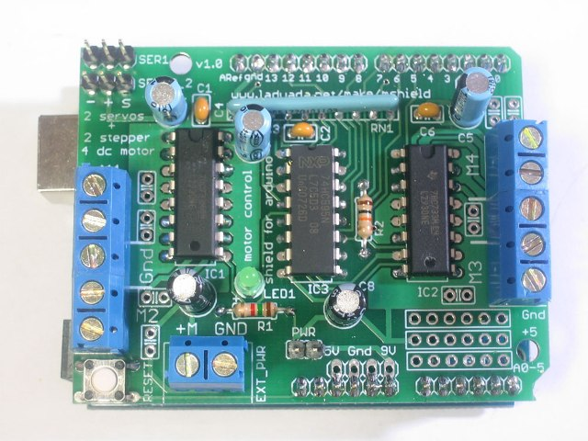
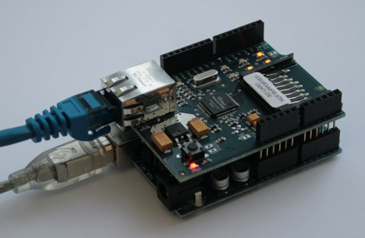
Motor Driver
Xbee

Slide 12
Tipos de Placa
Extreme
Nano
Mini
Mega
Duemilanove
Uno

Slide 13
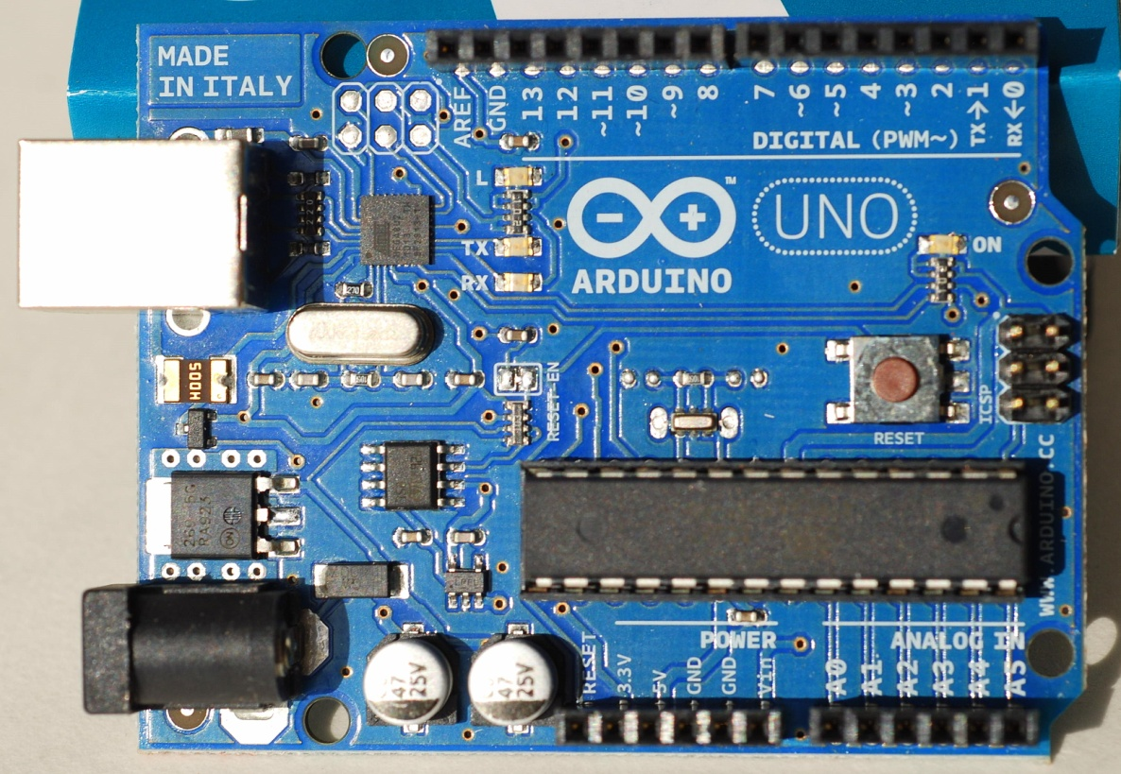
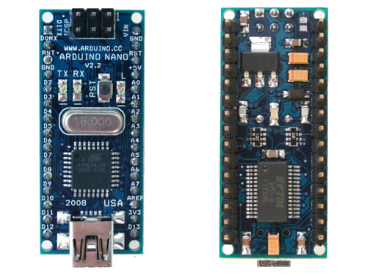
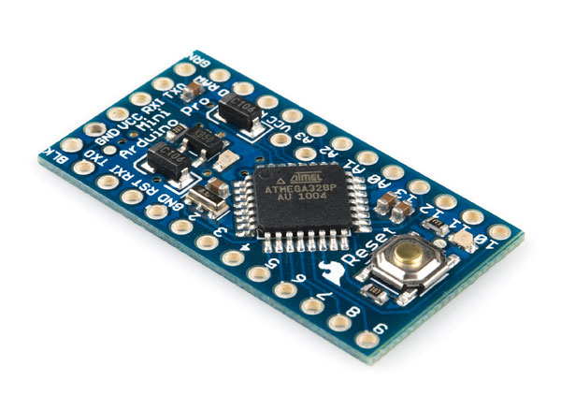
UNO
NANO
MINI

Slide 14
Utilização da Placa

Slide 15
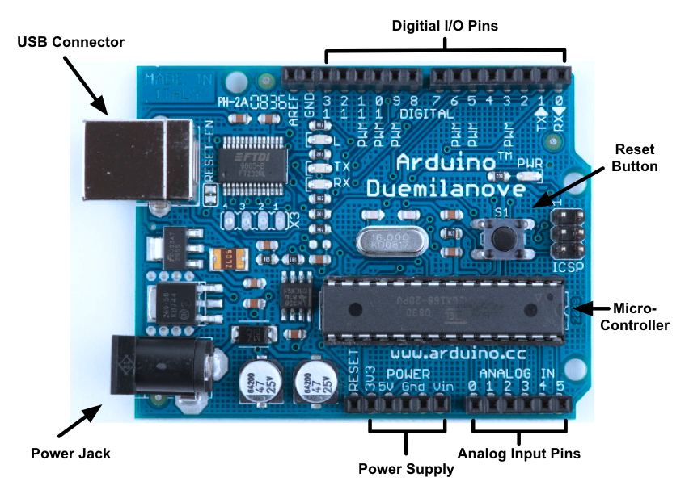

Utilização da placa

Slide 16



Como utilizar
Comunicação: USB ou porta serial
Alimentação: pela porta USB ou por uma bateria 9V (a placa auto seleciona)
Programação: Conexão com um computador

Slide 17
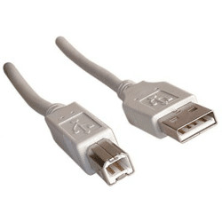
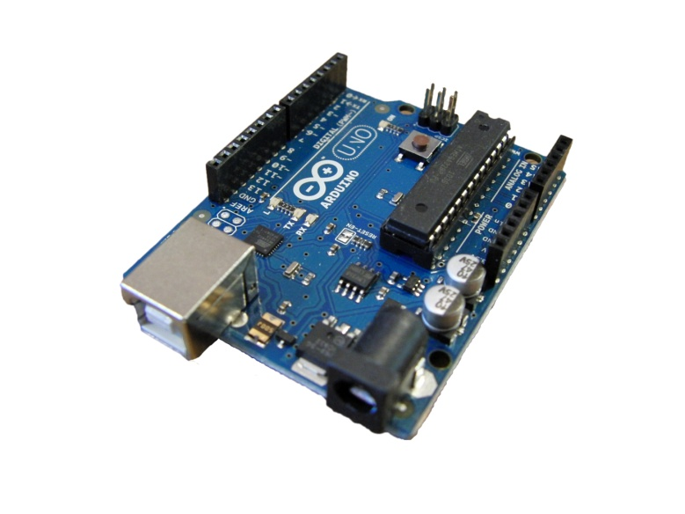

Materiais básicos

Slide 18
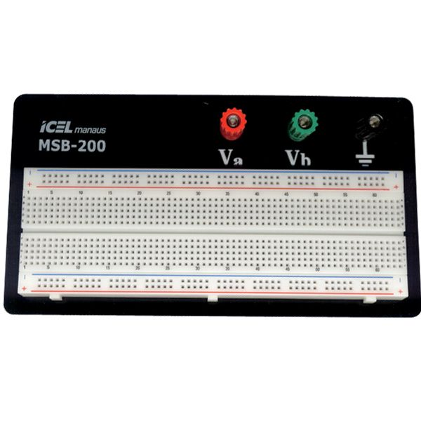
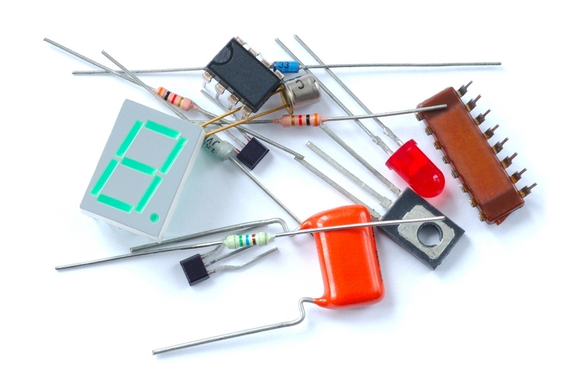
Os componentes eletrônicos podem ser reaproveitados de outros equipamentos usados, como rádios, tv, etc.

Slide 19



Aquisição da Placa
Sites de compra pela internet
Site oficial (fornece opções de fornecedores)
Valor médio: 80 a 120 reais

Slide 20
Programação Arduino

Slide 21
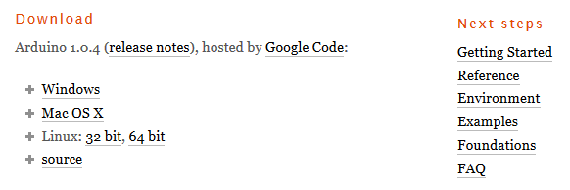
Ide de desenvolvimento
Acesse o site: http://arduino.cc/en/

Slide 22
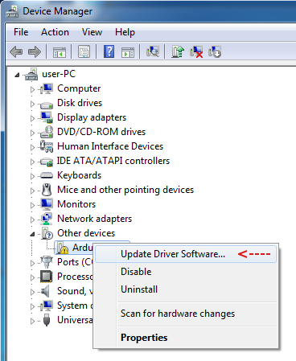
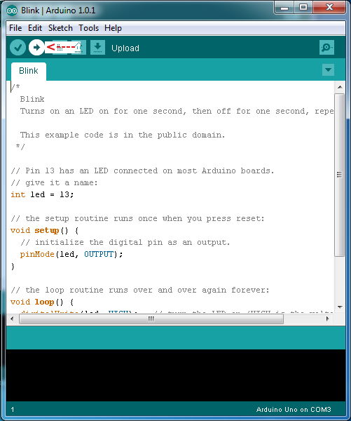
Drivers -> IDE

Slide 23
Conhecendo a IDE
Checar codificação | Compilar & Enviar | Novo | Abrir| Salvar
Obs: antes de enviar ele faz automaticamente um pré teste mas este não é tão eficiente quando testado antes evitando assim erros comuns.

Slide 24
Codificação
Linguagem
Baseada em C
Sintaxe
Função de alguns comandos básicos
Etapas:
Teste
Compilação
Gravação

Slide 25
Pratica 1 – Ligando um LED

Slide 26
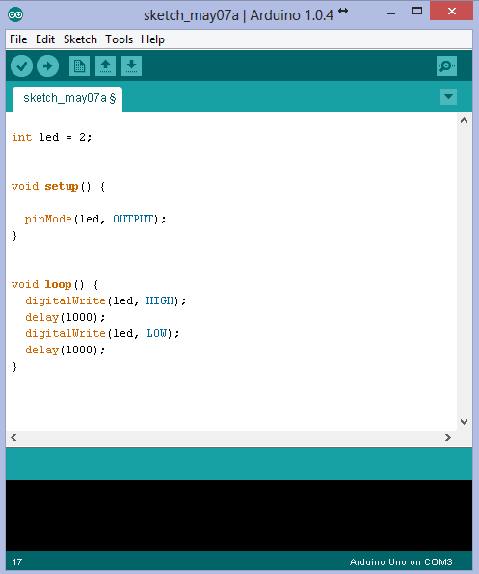
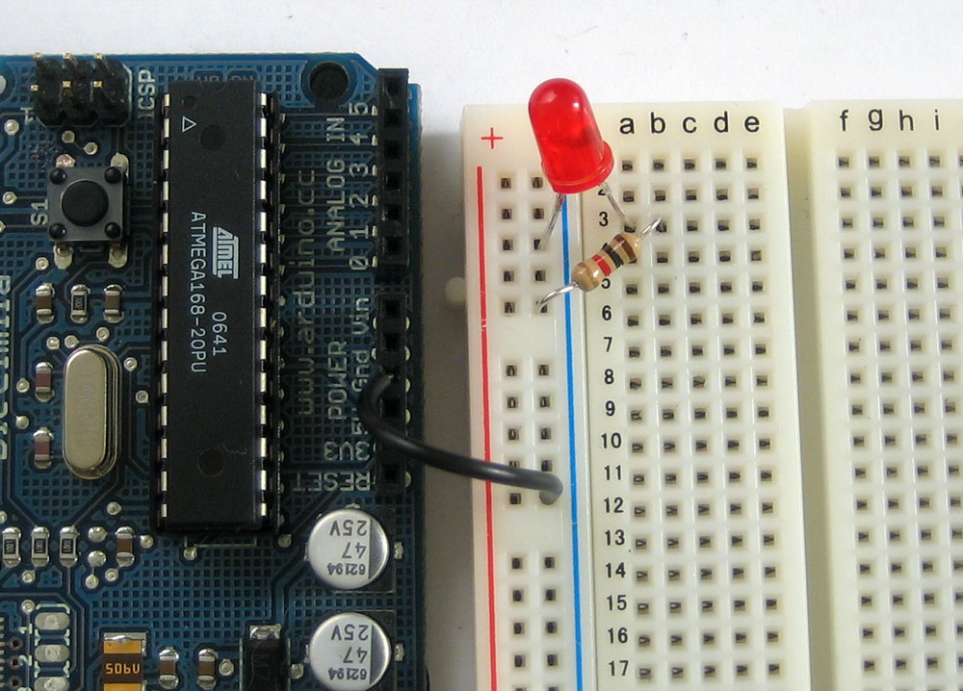
LED ON/OFF

Slide 27
Source (on/off)
int led = 2; //define pino utilizado
void setup() {
pinMode(led, OUTPUT); //saida
}
void loop() { //loop para repeticao
digitalWrite(led, HIGH); //chama funcao passando led e ligar (alto)
delay(1000); //espera
digitalWrite(led, LOW); //chama funcao passando led e desligar (baixo)
delay(1000); //espera
}

Slide 28
Pratica 2 – Dois ou mais dispositivos

Slide 29
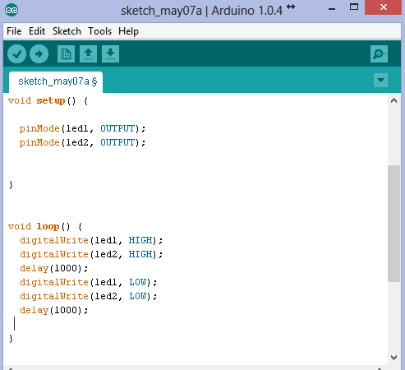
2 LEDS OU MAIS

Slide 30
Source (2 LEDS)
int led1 = 2;
int led2 = 3;
void setup() {
pinMode(led1, OUTPUT);
pinMode(led2, OUTPUT);
}
void loop() {
digitalWrite(led1, HIGH);
digitalWrite(led2, HIGH);
delay(1000);
digitalWrite(led1, LOW);
digitalWrite(led2, LOW);
delay(1000);
}

Slide 31
Pratica 3 – Sinaleiro lógico com tempo

Slide 32
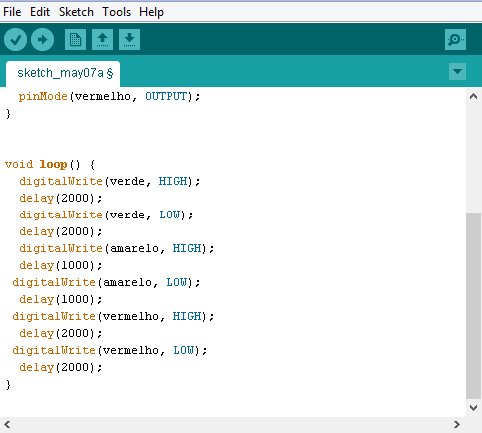

SINALEIRO

Slide 33
Source (Sinaleiro)
//sinaleiro
int verde = 2;
int amarelo = 3;
int vermelho = 4;
void setup() {
pinMode(verde, OUTPUT);
pinMode(amarelo, OUTPUT);
pinMode(vermelho, OUTPUT);
}
void loop() {
digitalWrite(verde, HIGH);
delay(2000);
digitalWrite(verde, LOW);
delay(2000);
digitalWrite(amarelo, HIGH);
delay(1000);
digitalWrite(amarelo, LOW);
delay(1000);
digitalWrite(vermelho, HIGH);
delay(2000);
digitalWrite(vermelho, LOW);
delay(2000);
}

Slide 34
Pratica 4 – led’s animados em laço for

Slide 35
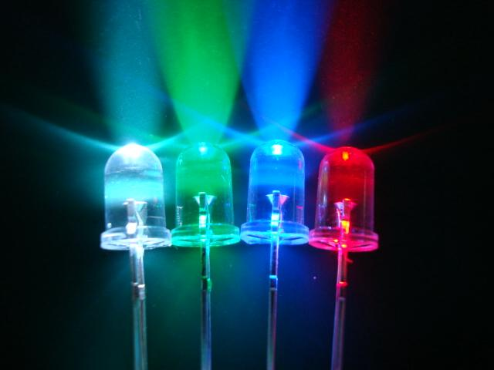
Efeito com loop
int timer = 100; // Quanto maior, mais devagar.
int pins[] = { 2, 3, 4}; // vetor com o número dos pinos
int num_pins = 3; // quantidade de LEDs (tamanho do vetor)
void setup()
{
int i;
for (i = 0; i < num_pins; i++) // elementos do vetor vão de 0 a num_pins - 1
pinMode(pins[i], OUTPUT); // configurar cada pino como saída
}
void loop()
{
int i;
for (i = 0; i < num_pins; i++) { // varrer cada pino...
digitalWrite(pins[i], HIGH); // ligando-o,
delay(timer); // pausando-o,
digitalWrite(pins[i], LOW); // e desligando-o.
}
for (i = num_pins - 1; i >= 0; i--) {
digitalWrite(pins[i], HIGH);
delay(timer);
digitalWrite(pins[i], LOW);
}
}

Slide 36
Pratica 5 – AQUISIÇÃO DE DADOS

Slide 37
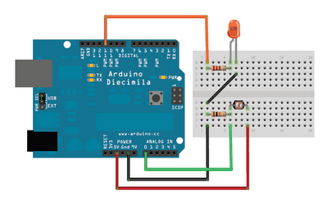
Luminosidade com LDR

Slide 38

INTRODUÇÃO | ARDUINO PARA ENGENHARIA
Adilmar Coelho Dantas | Github: https://github.com/Adilmar/Arduino1
Email: akanehar@gmail.com
Lattes: http://lattes.cnpq.br/2462384793631673

